Slide 1
现代数据管理理论与技术 潘鹏
大数据中的迭代算法处理
（迭代式MapReduce）
——Haloop

Slide 2
问题背景
Hadoop
被Yahoo!,Facebook等公司采用。
MapReduce框架
可用于词频统计、等值连接查询、倒排表构造等。
问题：
一些数据分析技术需要迭代计算（例如：PageRank、基于超文本的话题搜索、社会网络分析等等），而MapReduce框架对此支持度不够（只能多次发起MapReduce任务）。

Slide 3
迭代问题描述
具有迭代结构的算法可用如下公式描述：
R_{i +1} =R₀ ∪ (R_{i} ⋈ L)
其中, R₀表示初始化时的结果, L 表示一种不变的关系。
当到达某检查点条件时（如结果收敛）迭代终止运行。
例：K-mean聚类、PageRank。

Slide 4
问题分析
重复多次执行MapReduce任务的缺点：
1）每次执行都需要重新装载数据、重新处理，而迭代过程中数据可分为动态数据和静态不变的数据两类。
2）迭代终止条件可能需要判断是否到达一个稳定点，该判断过程可能本身又需要在每次迭代执行过程中增加一次额外的MapReduce计算。
→任务调度开销、从磁盘读数据的开销、网络传输数据的开销。
可优化
可优化

Slide 5
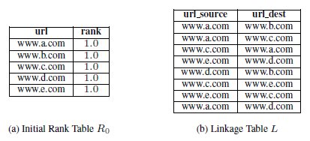
问题实例（PageRank算法）

Slide 6
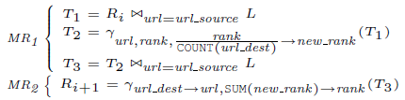
问题实例（PageRank算法）
物理意义
在关系代数中，PageRank算法可描述为：
一次迭代包含两次MapReduce作业调度：
1）分组统计源节点的权重被其dest节点平均后的值；（出边）
2）分组更新dest节点的新权重（求和）。
（入边）
分组

Slide 7

问题实例（PageRank算法）
Map
Reduce

Slide 8
问题实例（PageRank算法）
Map做等值输出
Reduce

Slide 9
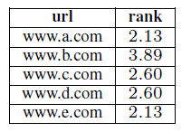
问题实例（PageRank算法）
R3

Slide 10
问题实例（PageRank算法）
实际应用中，web图内可能存在入度或者出度为0的节点，这会使迭代过程出现两种异常情况：
Rank Sink和Rank Leak。
Rank Sink（降级）：当一个或者一组紧密链接成环的页面没有任何其他页面指向它时就产生了Rank Sink。（入度为0）
Rank Leak（泄漏、黑洞）：web图中任意一个网页节点没有外出的链接时就产生了Rank Leak。（出度为0）

Slide 11
问题实例（PageRank算法）
Rank Sink
A,B,C所构成的环在迭代过程中PR值在不断的流失。最终趋近于零。——无法判断此类节点的重要性。

Slide 12
问题实例（PageRank算法）
Rank Leak
经过若干次迭代后，该连通图内所有节点的PR值均变为0。
——黑洞效应，这个顶点像一个黑洞，将整体的PR值慢慢的“吸收”掉了。

Slide 13
问题实例（PageRank算法）
网络整体的PR值
如果连通图中有一个顶点的出度为0，由于它不对外贡献任何PR值，所以整体的PR总和是在不断地减少，直到最终收敛到0。
当一个连通图内部每一个顶点出度均大于0时，PR值在内部流通过程中，整体的PR值是守恒的。

Slide 14
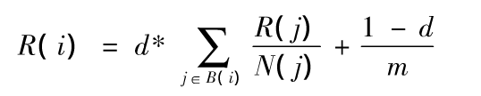
问题实例（PageRank算法）
解决方案：
（1）删除所有出度为0的Leak节点。
（2）引进一个阻尼系数d（0<d<1），只有d这部分的PR值被分配给它所指向的链接，而1-d的部分则平均分配给web中所有的节点。
R表示网页的PR值，i，j表示网页，B（i）表示指向i的链接的集合，N（j）表示j指向的链接的个数,m是所有页面数量。

Slide 15
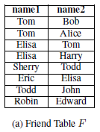
问题实例（后代查询）
F为社交网络关系表，寻找某人经过“两跳”之后的朋友。

Slide 16

问题实例（后代查询）
产生
新朋友
滤掉
老朋友

Slide 17
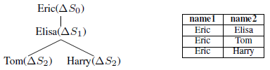
问题实例（后代查询）
Result Table ⊿S

Slide 18
优化思路
要使得迭代效率提高，必须把循环体控制在job内，使之能运行多个map-reduce对，避免重复多次启动。
实现map/reduce静态数据缓存（内存或者本地磁盘），减少task的访问开销，须要task调度的配合以实现计算的本地化。
迭代的终止条件判断应该准确、高效。

Slide 19
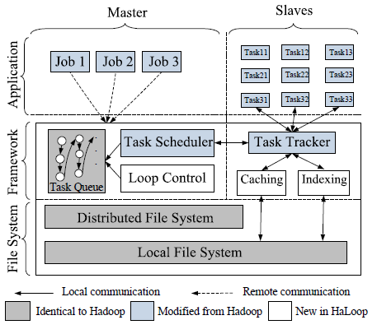
Haloop系统框架
深灰色部分：同hadoop
蓝灰色部分：对hadoop进行了修改
白色部分：在hadoop基础上增加的功能

Slide 20
Haloop系统框架
与原hadoop类似之处：
客户端提交Job。
Master的Task Scheduler调度一系列并行执行的Task（或为Map，或为Reduce）在slave节点执行 。
Task Tracker管理任务的执行。

Slide 21
Haloop系统框架
变化之处：
1）客户端接口改变，允许客户程序描述迭代任务；
2）master节点增加Loop Control模块，循环开启新的Map-Reduce作业，直至满足迭代结束条件；
3）Task Scheduler会促成数据的本地化调度；
4）slave节点增加了Caching和Indexing；
5）Task Tracker不仅管理任务执行，还管理cache和index。

Slide 22
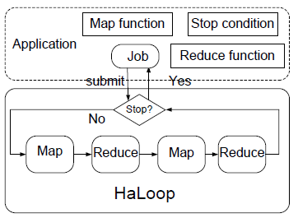
Haloop迭代执行流程
循环在job内

Slide 23
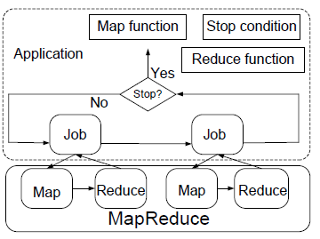
Hadoop迭代执行流程
Job之外循环
Hadoop

Slide 24
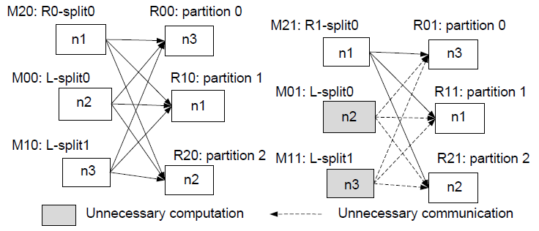
Haloop设计目标
包含Map-Reduce处理的迭代过程中数据被缓存并充分本地使用。
R_{i +1} =R₀ ∪ (R_{i} ⋈ L)

Slide 25
Haloop设计目标
迭代间本地化（inter-iteration localty）:
令d表示一个Map任务的输入数据的一次划分或者一次Reduce任务的输入数据划分，T_{d}^{i}表示任务 T 在第i次迭代中输入为d。
如果对于所有的i>1， T_{d}^{i}和T_{d}^{i-1}都被分配到相同的物理结点，则称一个调度具有迭代间本地化（inter-iteration localty）特性。
潜在要求：Reduce任务数量保持不变。

Slide 26
Haloop任务输入
程序员指定：
1）循环体
一个或者多个Map-Reduce任务对
2）迭代终止条件
3）循环中的固定数据（loop-invariant data）

Slide 27
Haloop的API
Map：将输入<key, value>元祖转换为中间元组<in_key, in_value>。
Reduce：处理中间元组，将相同in_key的中间元组汇总处理，并输出<out_key, out_value>元组。
另外，Reduce函数增加了一个参数invariantValues来指示与in_key相关的迭代过程不变value。

Slide 28
Haloop的API
AddMap：描述循环体，用于增加迭代循环中的Map任务（附带整型参数iteration以描述Map任务的顺序）。
AddReduce：和AddMap类似。
ResultDistance：计算两次相邻的Reduce任务输出的value集合的距离。当前循环的结果记为v_{i}，上一次循环的结果集合记为v_{i-1}。缺省情况下两次Reduce结果的距离是各个输出key对应的输出value差的总和（可定制）。

Slide 29
Haloop的API
SetFixedPointThreshold:指定基于ResultDistance的迭代终止条件。
SetMaxNumOfIterations:指定基于迭代执行次数的迭代终止条件。
SetIterationInput:
SetInput:指定每次迭代的附加输入数据源，例如第i+1次的输入是R_{i}∪L。

Slide 30
Haloop的API
AddStepInput:指定迭代中某一步Map-Reduce任务中额外的输入数据（每一步Map-Reduce任务的输出缺省作为下一步Map-Reduce任务的输入）。
addInvariantTable:指定迭代循环间不变的table数据（或者HDFS文件）。 Haloop系统会在机群结点上对其本地缓存。
Reduce输入

Slide 31
Task Scheduling算法
Master节点每次收到一个slave节点的心跳信号时执行Task Schedule，它将尝试为该slave节点分配一个可以使用缓存在本节点的map-partition数据的待执行的task。
为此，master维护一个map变量（previous），里面记载每个slave在前一轮task中使用的partition；以及Current变量记录当前分派情况。
如果slave负荷满了，则master将其task分配给附近的slave节点。
每次迭代执行之前，previous被赋值为上一轮的Current变量的内容，以便下次使用，而current被置空。

Slide 32
Task Scheduling算法
Input: Node node
//当前迭代的调度，初始为空
Global variable: Map（Node, List(Partition)) current
//上一次迭代的调度
Global variable: Map（Node, List(Partition)) previous
//Master保存当前和上一次迭代执行时数据划分和结点之间的映射状态。
//每次迭代执行之前，previous被赋值为Current，以便下次使用，而current被置空。

Slide 33
Task Scheduling算法
//迭代第一次执行，其调度同hadoop
1: if iteration == 0 then
2: Partition part = hadoopSchedule(node);
3: current.get(node).add(part);
4: else
（待续）

Slide 34
Task Scheduling算法
//若node满负荷，则数据被赋予其他近邻node。
5: if node.hasFullLoad() then
6: Node substitution =
findNearestIdleNode(node);
7: previous.get(substitution)
.addAll(previous.remove(node));
8: return;
9: end if

Slide 35
Task Scheduling算法
10: if previous.get(node).size()>0 then
11: Partition part = previous.get(node)
.get(0);
12: schedule(part, node);
13: current.get(node).add(part);
14: previous.remove(part);
15: end if
16: end if
调度本node的part时，缺省使用上一次被分配到该节点的part数据，满载则该part会被迁移到最近的substitution

Slide 36
缓存与索引机制
由于修改后的Task Scheduling算法争取迭代时使用以前用过的数据part，因此考虑本地化缓存。
——存入node的本地化文件
↓
减少I/O（网络I/O）
并针对本地化缓存的数据文件建立索引。
↓
进一步减少I/O
1）Reduce输入缓存；
2）Reduce输出缓存；
3）Map输入缓存。

Slide 37
Reduce输入缓存
1）AddInvariantTable函数指定，缓存于Reduce节点；
在Reduce执行之前已被缓存
↓
依据key值排序和分组、建立索引，以提高效率
2）首次迭代时Map的输出被缓存于Map节点。
Map输出元组的分区函数f必须是确定性的，保持不变的、仅仅以Map输出元组作为参数。

Slide 38
Reduce输出缓存
用于减少评估迭代终止条件的开销。
每个Reduce执行完后，它评估本地的迭代终止条件值（计算resultdistance局部距离）并发送给master结点，后者计算全局的迭代终止条件值。
仍然要求Map输出元组的分区函数f满足：使用Reduce输入缓存时的要求（f必须是确定性的，保持不变的、仅仅以Map输出元组作为参数）。

Slide 39
Reduce输出缓存
另外，要求Map输出元组的分区函数 f 和Reduce函数要满足条件：如果两个Reduce产生相同的输出key，则他们的输入key必须来自于相同的f分区。
if (ko1,vo1) ∈Reduce(ki, Vi)结果, (ko2, vo2) ∈ Reduce(kj , Vj )结果, and ko1=ko2, then f(ki)=f(kj )
↑
相同的reduce结果key产生自相同的Reduce task。
若不同分区的输入（送入不同的Reduce）产生相同的Reduce输出key，则无法保证全局ResultDistance计算的正确性（每次迭代导致key的分布发生变化）。
不同的Reduce进程对应不同的数据处理分区

Slide 40
Map输入缓存
Hadoop机群中Map任务的本地化输入实际情况可能处于70%-95%的范围波动。
Haloop的Map输入缓存旨在提高迭代非首次执行时的本地读比例。
Map记载非本地化读取的数据分片，缓存之前输入时不是本地化读取的数据。

Slide 41
问题实例（PageRank算法）

Slide 42
代码实例（PageRank算法）
Main
1: Job job = new Job();
2: job.AddMap(Map Rank, 1);
3: job.AddReduce(Reduce Rank, 1);
4: job.AddMap(Map Aggregate, 2);
5: job.AddReduce(Reduce Aggregate, 2);
6: job.SetDistanceMeasure(ResultDistance);
7: job.SetFixedPointThreshold(0.1);
8: job.SetMaxNumOfIterations(10);

Slide 43
代码实例（PageRank算法）
9: job.AddInvariantTable(#1);//L表
10: job.SetInput(IterationInput);
11: job.SetReduceInputCache(true);
12: job.SetReduceOutputCache(true);
13: job.Submit();

Slide 44
IterationInput和ResultDistance
IterationInput//首次迭代输入L ∪ R₀ ，后续输入R_{iteration−1}
Input: int iteration
1: if iteration==1 then
2: return L ∪ R₀;
3: else
4: return R_{iteration−1}
5: end if
ResultDistance
Input: Key out key, Set v_{i−1}, Set v_{i}
1: return |v_{i}.get(0)−v_{i−1}.get(0)|;

Slide 45
Map_Rank
Input: Key k, Value v, int iteration
1: if v from L then
2: Output(v.url src, v.url dest, #1);
3: else
4: Output(v.url, v.rank, #2);
5: end if
//发送L表（#1）和Ri表（#2）

Slide 46

Reduce_Rank
//输入L表（#1）和Ri表（#2）
Input: Key key, Set values, Set invariantValues, int iteration
1: for url_dest in invariantValues do
2: Output(url_dest,
values.get(0)/invariantValues.size());
3: end for
图计算的单位是点还是边？不同的视角：边分割、点分割
//输出（url_dest, rank/count(url_dest)）
同一个url下的url_dest, 每个（url, url_dest）输出一次rank

Slide 47
代码实例（PageRank算法）
//输入（url_dest, rank/count(url_dest)）
每个（url, url_dest）对应一个输入（url_dest, rank）
Map_Aggregate
Input: Key k, Value v, int iteration
1: Output(k, v.rank);
Reduce_Aggregate
Input: Key key, Set values, int iteration
1: Output(key, AggregateRank(values));
//输出（url_dest, sum(new_rank)）

Slide 48
问题实例（后代查询）
F为社交网络关系表，寻找某人经过“两跳”之后的朋友。

Slide 49
代码实例（Descendant查询）
Main
1: Job job = new Job();
2: job.AddMap(Map Join, 1);
3: job.AddReduce(Reduce Join, 1);
4: job.AddMap(Map Distinct, 2);
5: job.AddReduce(Reduce Distinct, 2);
6: job.SetDistanceMeasure(ResultDistance);
7: job.SetFixedPointThreshold(1);
8: job.SetMaxNumOfIterations(2);
（待续）
小于1时
（即⊿S_{i}个数为0
）停止迭代

Slide 50
代码实例（Descendant查询）
9: job.SetInput(IterationInput);
10: job.AddStepInput(StepInput);
11: job.AddInvariantTable(#1);
12: job.SetReducerInputCache(true);
13: job.Submit();

Slide 51
IterationInput
//初始输入为F∪⊿S₀,后期为⊿S_{i-1}。
Input: int iteration
1: if iteration==1 then
2: return F ∪⊿S₀;
3: else
4: return ⊿S_{iteration−1}
5: end if

Slide 52
Step1：Map Join
//初始输入为F∪⊿S₀,后期为⊿S_{i-1}。
Input: Key k, Value v, int iteration
1: if v from F then
2: Output(v.name1, v.name2, #1);
3: else
4: Output(v.name2, v.name1, #2);
//后期输出key为邻居姓名，值为本人
5: end if

Slide 53
Step1：Reduce Join
NoSql下基于MapReduce框架实现大表之间的join
Input: Key key, Set values, Set invariantValues,
int iteration
1: Output(Product(values, invariantValues));
//输出同一个name1（/2）下的姓名及其间接关联的邻居姓名（发现的下一跳的邻居）
笛卡尔积运算
F表
通过相同的name2的reduce执行实现join，输出name1，F的name2

Slide 54
StepInput
//迭代中第二次Map-Reduce作业的输入会额外增加∪_{0≦j ≦(iteration−1)} ⊿ S_{j}
Input: int step, int iteration
1: if step==2 then
2: return ∪_{0≦j ≦(iteration−1)} ⊿ S_{j}
3: end if

Slide 55
Step2：Map Distinct
//输入为新邻居以及∪_{0≦j ≦(iteration−1)} ⊿ S_{j}
Input: Key k, Value v, int iteration
1: Output(v.name1, v.name2, iteration);
//输出为∪_{0≦j ≦(iteration−1)} ⊿ S_{j}中的两个姓名及其迭代下标。

Slide 56
Step2：Reduce Distinct
Input: Key key, Set values, int iteration
1: for name in values do
2: if (name.iteration < iteration) then
3: set_old.add(name);
4: else set_new.add(name);
5: end for
6: Output(Product(key,
Distinct(set_new – set_old)));
//同一个key（name）下的第i跳的邻居

Slide 57
代码实例（Descendant查询）
ResultDistance
Input: Key out key, Set v_{i−1}, Set v_{i}
1: return v_{i}.size();

Slide 58
代码实例（K-means聚类）
Main
1: Job job = new Job();
2: job.AddMap(Map Kmeans, 1);
3: job.AddReduce(Reduce Kmeans, 1);
4: job.SetDistanceMeasure(ResultDistance);
5: job.SetFixedPointThreshold(0.01);
6: job.SetMaxNumOfIterations(12);
7: job.SetInput(IterationInput);
8: job.SetMapperInputCache(true);
9: job.Submit();
//每执行一次Map_Reduce作业以获取每个点的新聚类所属。

Slide 59
代码实例（K-means聚类）
Map_Kmeans
Input: Key k, Value v, int iteration
1: Output(assignCluster(v), v);
Reduce_Kmeans
Input: Key key, Set values, Set invariantValues,
int iteration
1: Output(key, AVG(values));
//输出cluster ID及该cluster的中心坐标。

Slide 60
代码实例（K-means聚类）
IterationInput
Input: int iteration
1: return “HDFS数据集文件路径”;
ResultDistance
Input: Key out_key, Set v_{i−1}, Set v_{i}
1: return Manhattan_Distance
(v_{i}.get(0), v_{i−1}.get(0));

Slide 61
代码实例（K-means聚类）
Map_Kmeans_Configure
1: loadLatestCluster();
//该函数作为Map_Kmeans函数中的hook函数在其执行之前被调用。

Slide 62
Haloop问题分析
1）静态数据与动态数据不能完全分离
回顾Task Schedule节点和partition的关系。
2）迭代的终止条件难以准确判断
reduce输出缓存的前提条件，缓存的可靠性
3）抽象度不够高
静态数据和动态数据如何界定？
编程中特殊的约束
细节（何时缓存？缓存什么？）
支持的计算有限

